Slide 1
Шаблоны проектирования

Slide 2
Литература
Фримен, Э. Head First. Паттерны проектирования. Обновленное юбилейное издание./Фримен Э., Робсон Э., Сьерра К., Бейтс Б. — СПб.: Питер, 2018. — 656 с.: ил.
Vaskaran S. Design Patterns in C#. A Hands-on Guide with Real-world Examples 2nd ed. – Apress, 2020
Gang Of Four – Design patterns

Slide 3
Введение
Шаблоны проектирования

Slide 4
Введение
Паттерны (или шаблоны) проектирования описывают типичные способы решения часто встречающихся проблем при проектировании программ.

Slide 5
Введение
Шаблоны проектирования являются важными строительными блоками для проектирования и моделирования приложений на всех платформах.

Slide 6
Классификация шаблонов проектирования
Шаблоны проектирования

Slide 7
Классификация шаблонов проектирования
Шаблоны проектирования можно условно разделить на три основных группы:
Порождающие шаблоны
Структурные шаблоны
Поведенческие шаблоны

Slide 8
Порождающие шаблоны (Creational patterns )
Шаблоны проектирования

Slide 9
Порождающие шаблоны (Creational patterns )
Абстрагируют процесс инстанцирования.
Они позволяют сделать систему независимой от способа создания, композиции и представления объектов.

Slide 10
Порождающие шаблоны (Creational patterns )
Порождающие шаблоны инкапсулируют знания о конкретных классах, которые применяются в системе, и при этом скрывают детали того, как эти классы создаются и взаимодействуют.
Единственная информация об объектах, известная системе, — это их интерфейсы, определенные с помощью абстрактных классов

Slide 11
Порождающие шаблоны (Creational patterns )
Примеры:
абстрактная фабрика (abstract factory);
строитель (builder);
фабричный метод (factory method);
ленивая инициализация (lazy initialization);
прототип (prototype);
одиночка (singleton);

Slide 12
Фабричный метод
Определение GOF
Определяет интерфейс для создания объекта, но пусть подклассы (дочерние классы) решают, какой класс создавать. Фабричный метод позволяет классу откладывать создание экземпляров до подклассов.

Slide 13
Фабричный метод
Позволяет сделать код создания объектов более универсальным, не привязываясь к конкретным классам, а оперируя лишь общим интерфейсом, описанном в базовом абстрактном классе;

Slide 14
Фабричный метод
Минусы:
Необходимость создавать наследника Creator для каждого нового типа объекта

Slide 15
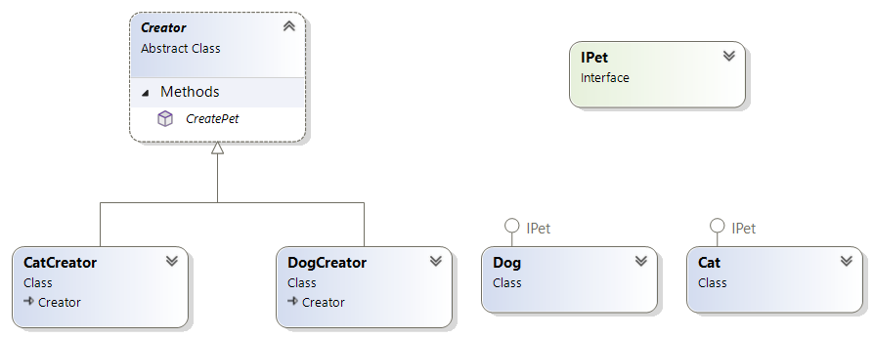
Фабричный метод

Slide 16
Фабричный метод
Creator[] creators = { new DogCreator(), new CatCreator() };
foreach (Creator creator in creators)
{
IPet pet = creator.CreatePet();
Console.WriteLine("Created {0}", pet.GetType());
}

Slide 17
Абстрактная фабрика (Abstract factory)
Определение GOF:
Предоставляет интерфейс для создания семейств связанных или зависимых объектов без указания их конкретных классов.

Slide 18
Абстрактная фабрика (Abstract factory)
Абстрактная фабрика позволяет создавать целые группы взаимосвязанных объектов, которые, будучи созданными одной фабрикой, реализуют общее поведение.

Slide 19
Абстрактная фабрика (Abstract factory)
Абстрактная фабрика применяется, если:
Система не должна зависеть от того, как создаются, компонуются и представляются входящие в нее объекты.
Входящие в семейство взаимосвязанные объекты должны использоваться вместе и вам необходимо обеспечить выполнение этого ограничения.
Система должна конфигурироваться одним из семейств составляющих ее объектов.

Slide 20
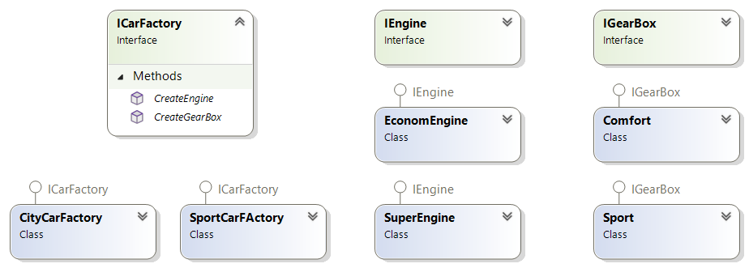
Абстрактная фабрика (Abstract factory)

Slide 21
Абстрактная фабрика (Abstract factory)
ICarFactory factory = new CityCarFactory();

Slide 22
Строитель (Builder)
Определение GOF:
Отделяет конструирование сложного объекта от его представления (конкретной реализации), так что в результате одного и того же процесса конструирования могут получаться разные представления.

Slide 23
Строитель (Builder)
Применяется, когда алгоритм создания сложного объекта не должен зависеть от того, из каких частей состоит объект и как они стыкуются между собой

Slide 24
Строитель (Builder)
Пример:
сборка компьютеров разной конфигурации

Slide 25
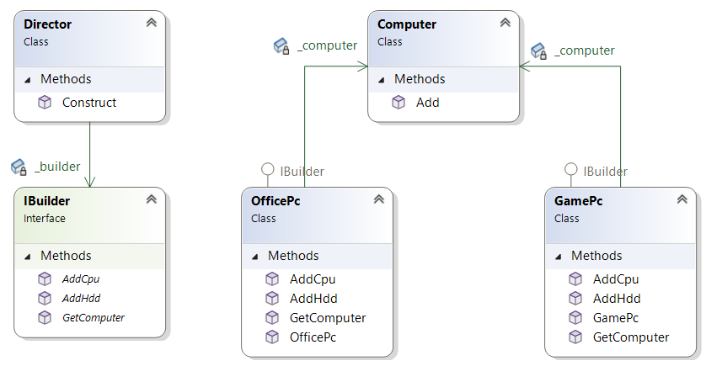
Строитель (Builder)

Slide 26
Строитель (Builder)
var director = new Director();
IBuilder gamePcBuilder = new GamePc();
var pc = director.Construct(gamePcBuilder);

Slide 27
Структурные шаблоны (Structural patterns )
Шаблоны проектирования

Slide 28

Структурные шаблоны (Structural patterns )
Структурные шаблоны — шаблоны проектирования, в которых рассматривается вопрос о том, как из классов и объектов образуются более крупные структуры.

Slide 29
Структурные шаблоны (Structural patterns )
Примеры структурных шаблонов проектирования:
адаптер (adapter);
мост (bridge);
компоновщик (composite patern);
декоратор (decorator);
фасад (facade)

Slide 30
Структурные шаблоны. Адаптер
Определение GOF:
Преобразовывает интерфейс класса в другой интерфейс, ожидаемый клиентом.
Адаптер позволяет классам работать вместе, что в противном случае было бы невозможно из-за несовместимых интерфейсов.

Slide 31
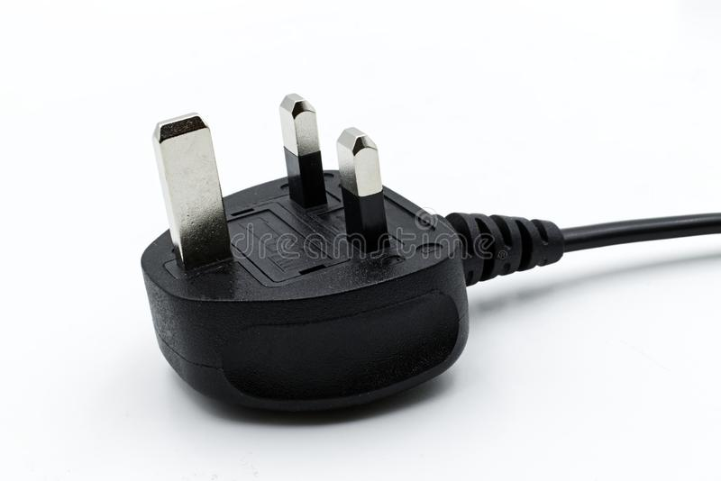
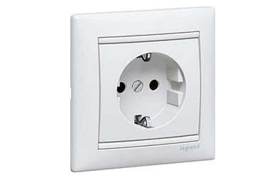
Структурные шаблоны. Адаптер
?

Slide 32
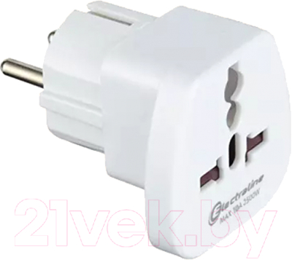
Структурные шаблоны. Адаптер

Slide 33
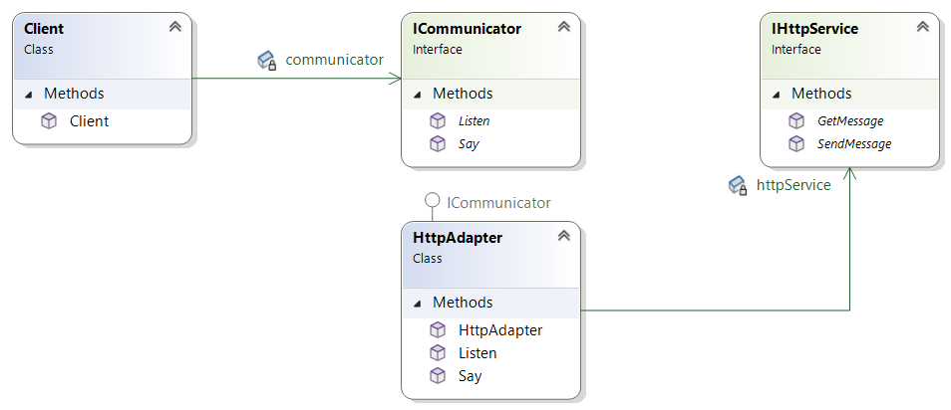
Структурные шаблоны. Адаптер

Slide 34
Структурные шаблоны. Адаптер
internal class HttpAdapter : ICommunicator
{
private readonly IHttpService httpService;
public HttpAdapter(IHttpService httpService)
{
this.httpService = httpService;
}
public string Listen()
=> httpService.GetMessage();
public void Say(string message)
=>httpService.SendMessage(message);
}

Slide 35
Структурные шаблоны. Компоновщик (Composite)
Определение GOF:
Объединяет объекты в древовидные структуры, чтобы представлять иерархию часть-целое.
Composite позволяет клиентам единообразно обрабатывать отдельные объекты и композиции объектов.

Slide 36
Структурные шаблоны. Компоновщик (Composite)
В объектно-ориентированном программировании составной объект — это объект, состоящий из одного или нескольких подобных объектов, где каждый из этих объектов имеет сходную функциональность. (Это также известно как отношение «has-a» между объектами.)
Использование этого шаблона распространено в данных с древовидной структурой. Когда вы реализуете этот шаблон в такой структуре данных, вам не нужно различать ветвь и конечные узлы дерева - вы одинаково взаимодействуете с этими двумя объектами.

Slide 37
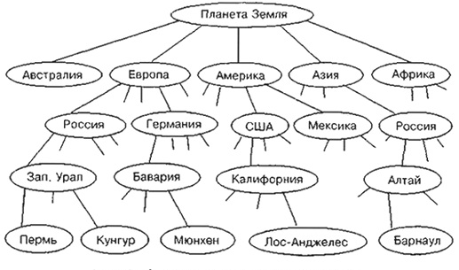
Структурные шаблоны. Компоновщик (Composite)
Ветки
Листья
https://edufuture.biz/index.php?title=%D0%A4%D0%B0%D0%B9%D0%BB:Informatika_9_313v.jpg

Slide 38
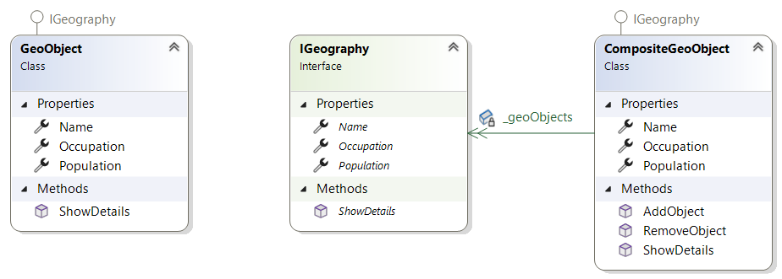
Структурные шаблоны. Компоновщик (Composite)
foreach (var geoObject in _geoObjects)
geoObject.ShowDetails();

Slide 39
Структурные шаблоны. Мост (Bridge)
Определение GOF:
Отделяет абстракцию от ее реализации, чтобы они могли
варьироваться независимо.

Slide 40
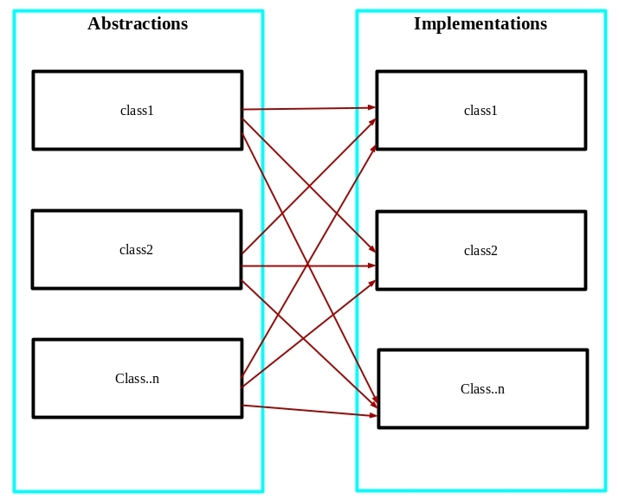
Структурные шаблоны. Мост (Bridge)
https://webmobtuts.com/backend-development/describing-php-bridge-design-pattern-with-an-example/

Slide 41

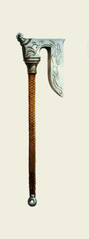
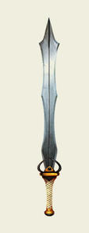
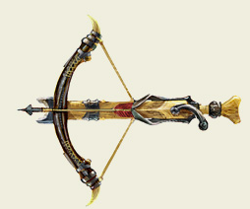
Структурные шаблоны. Мост (Bridge)

Slide 42
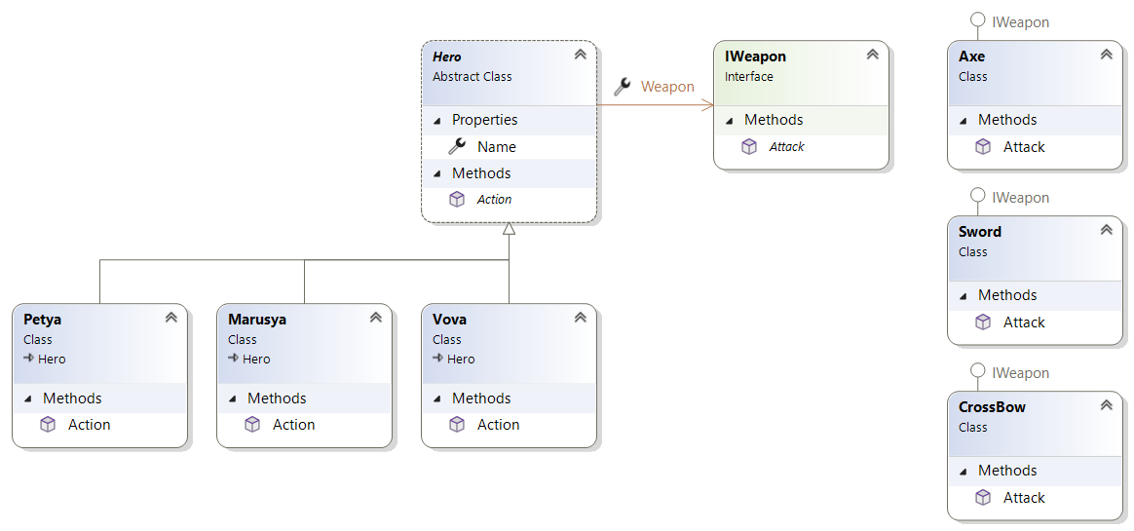
Структурные шаблоны. Мост (Bridge)
Мост
Согласование разных методов

Slide 43
Структурные шаблоны. Декоратор (Decorator)
Определение GOF:
Динамическое подключение дополнительного поведения к объекту.
Шаблон Декоратор предоставляет гибкую альтернативу практике создания подклассов с целью расширения функциональности.

Slide 44
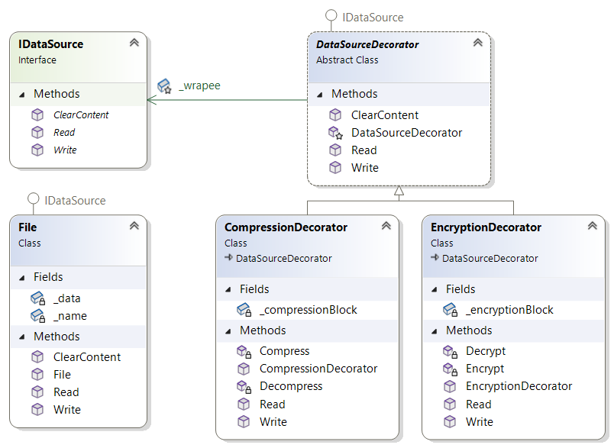
Структурные шаблоны. Декоратор (Decorator)
Пример взят отсюда: https://github.com/nemanjarogic/DesignPatternsLibrary/

Slide 45
Структурные шаблоны. Фасад (Facade)
Определение GOF:
Предоставляет унифицированный интерфейс для набора интерфейсов в подсистеме.
Фасад определяет высокоуровневый интерфейс, упрощающий использование подсистемы.

Slide 46
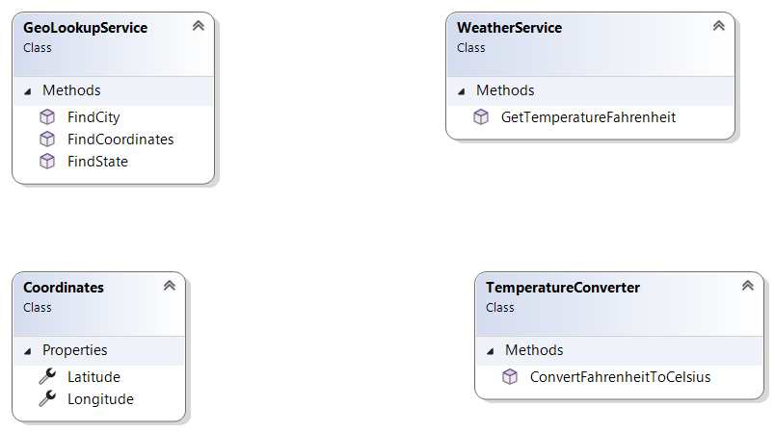
Структурные шаблоны. Фасад (Facade)
4
1,2,3
5
Пример взят отсюда: https://github.com/nemanjarogic/DesignPatternsLibrary/

Slide 47
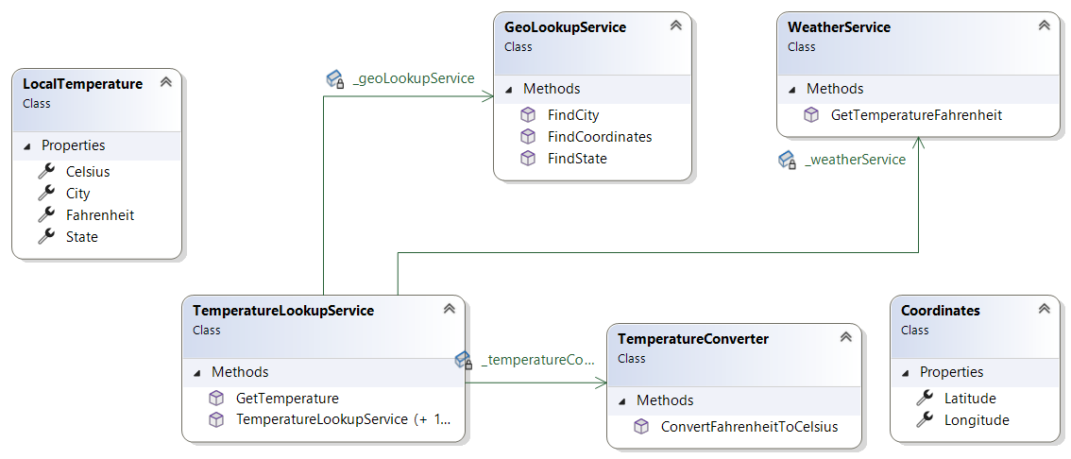
Структурные шаблоны. Фасад (Facade)
Определение GOF:
Предоставляет унифицированный интерфейс для набора интерфейсов в подсистеме.
Фасад определяет высокоуровневый интерфейс, упрощающий использование подсистемы.
1
Пример взят отсюда: https://github.com/nemanjarogic/DesignPatternsLibrary/

Slide 48
Поведенческие шаблоны (Behaviiour patterns )
Шаблоны проектирования

Slide 49
Поведенческие шаблоны (Behaviiour patterns )
Шаблоны проектирования, определяющие алгоритмы и способы реализации взаимодействия различных объектов и классов.

Slide 50
Поведенческие шаблоны (Behaviiour patterns )
цепочка ответственности (chain of responsibility);
команда (action, transaction);
итератор (cursor);
посредник (mediator);
наблюдатель (observer, dependents, publish-subscribe, listener);
состояние (objects for states);
стратегия (strategy);
шаблонный метод (template method);
посетитель (visitor);

Slide 51
Цепочка ответственности (chain of responsibility)
Определение GOF:
Устраняет связь отправителя запроса с его получателем, предоставляя более чем одному объекту возможность обработать запрос. Связывает принимающие объекты и передает запрос по цепочке, пока конечный объект его не обработает.

Slide 52
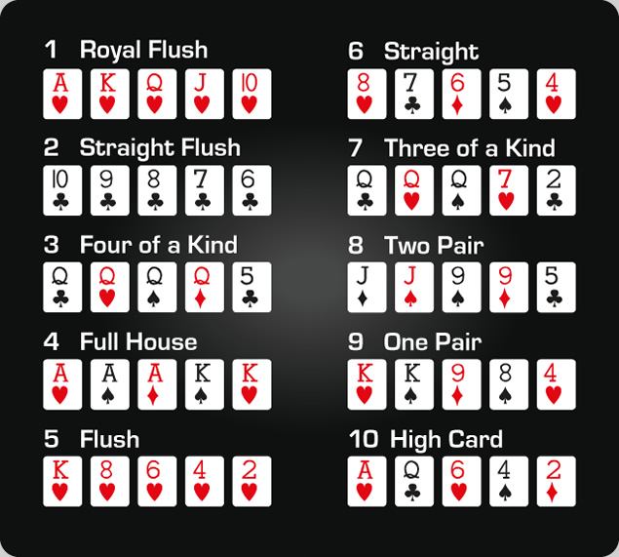
Цепочка ответственности (chain of responsibility)

Slide 53
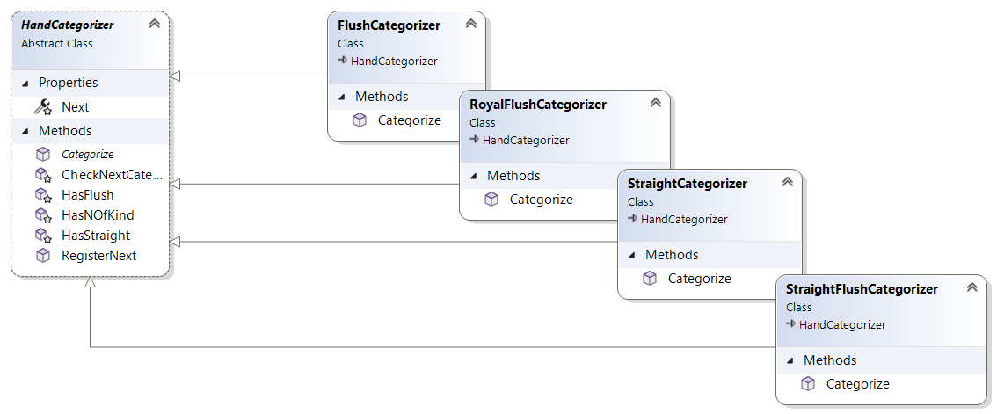
Цепочка ответственности (chain of responsibility)
Определение GOF:
Устраняет связь отправителя запроса с его получателем, предоставляя более чем одному объекту возможность обработать запрос. Связывает принимающие объекты и передает запрос по цепочке, пока конечный объект его не обработает.
. . .
Пример взят отсюда: https://github.com/nemanjarogic/DesignPatternsLibrary/

Slide 54
Цепочка ответственности (chain of responsibility)
public class RoyalFlushCategorizer : HandCategorizer
{
public override HandRanking Categorize(Hand hand)
{
if (HasFlush(hand) && HasStraight(hand) && hand.HighCard.Value == Value.Ace)
{
return HandRanking.RoyalFlush;
}
return Next?.Categorize(hand) ??
HandRanking.HighCard;;
}
}

Slide 55
Цепочка ответственности (chain of responsibility)
Head = new RoyalFlushCategorizer();
Head.RegisterNext(new StraightFlushCategorizer())
.RegisterNext(new FourOfAKindCategorizer())
.RegisterNext(new FullHouseCategorizer())
.RegisterNext(new FlushCategorizer())
.RegisterNext(new StraightCategorizer())
.RegisterNext(new ThreeOfAKindCategorizer())
.RegisterNext(new TwoPairCategorizer())
.RegisterNext(new PairCategorizer())
.RegisterNext(new HighCardCategorizer());

Slide 56
Команда (command, action, transaction);
Определение GOF:
Инкапсулирует запрос как объект, тем самым позволяя вам параметризовать клиентов с различными запросами, очередями или журналами запросов, а также поддерживать
отмену операции.

Slide 57
Команда (command, action, transaction);
В целом, здесь важны четыре термина:
вызывающая сторона (invoker),
Клиент (client),
Команда (command),
Получатель (receiver),

Slide 58
Команда (command, action, transaction);
Объект команды состоит из действий, которые выполняет получатель.
Объект команды может вызывать метод получателя способом, характерным для этого класса получателя. Затем получатель начинает обработку задания (или действия).
Объект команды отдельно передается вызывающему объекту для вызова команды. Вызывающий объект содержит методы, с помощью которых клиент может выполнять задание, не беспокоясь о том, как целевой получатель выполняет фактическое задание.
Объект-клиент содержит вызывающий объект и объекты-команды. Клиент только принимает решение (т. е. какие команды выполнять), а затем передает команду вызывающему объекту для выполнения.

Slide 59
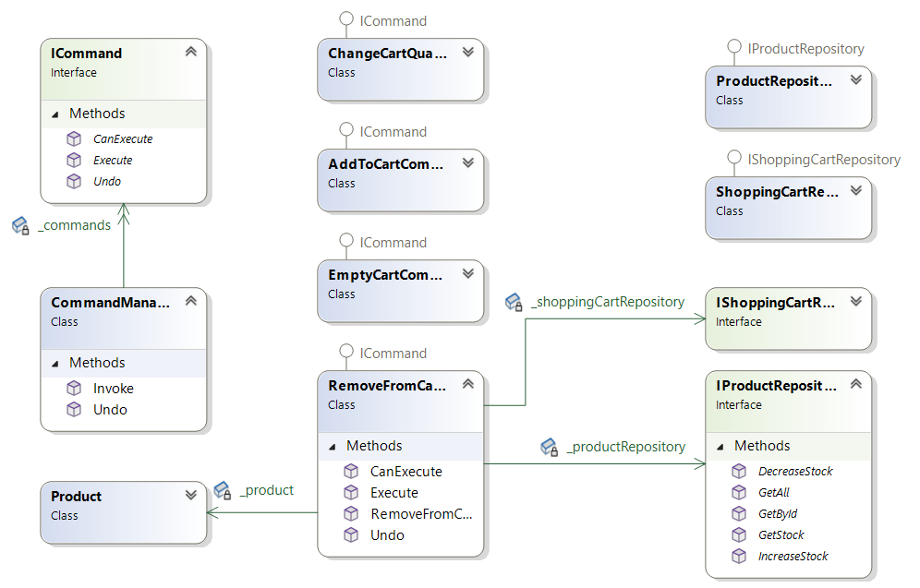
Команда (command, action, transaction);
Receiver
Command
Invoker

Slide 60
Итератор (iterator, cursor)
Определение GOF:
Предоставляет способ доступа к элементам агрегатного объекта последовательно, не раскрывая его базовое представление.

Slide 61
Итератор (iterator, cursor)
Итераторы обычно используются для обхода контейнера (или набора объектов) для доступа к его элементам, не зная, как данные хранятся внутри.
Это очень полезно, когда нужно перемещаться по разным типам коллекций объектов стандартным и унифицированным способом.

Slide 62
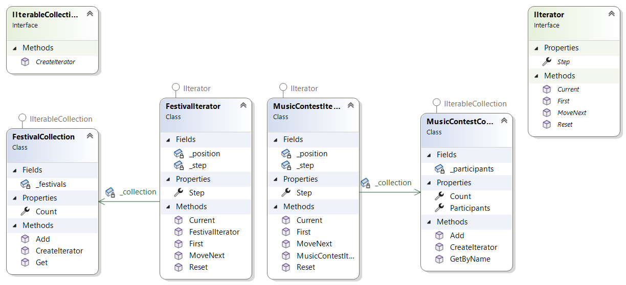
Итератор (iterator, cursor)
Итераторы обычно используются для обхода контейнера (или набора объектов) для доступа к его элементам, не зная, как данные хранятся внутри.
Это очень полезно, когда нужно перемещаться по разным типам коллекций объектов стандартным и унифицированным способом.

Slide 63
Посредник (mediator)
Определение GOF:
Определяет объект, который инкапсулирует взаимодействие набора объектов.
Посредник способствует слабой связи, не позволяя объектам явно ссылаться друг на друга, и позволяет независимо изменять их взаимодействие.

Slide 64
Посредник (mediator)
Пример
Пилоты разных самолетов (которые приближаются или вылетают из зоны аэродрома) общаются с вышками аэропорта.
Они не общаются явно с другими пилотами разных авиакомпаний. Они просто отправляют свой статус только на диспетчерскую вышку. Эти башни посылают сигналы, чтобы подтвердить, кто может взлететь (или приземлиться).

Slide 65
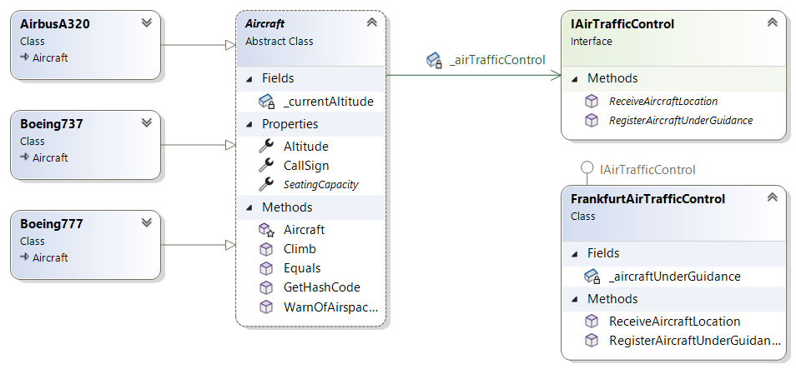
Посредник (mediator)

Slide 66
Наблюдатель (observer, dependents, publish-subscribe, listener)
Определение GOF:
Определяет зависимость «один ко многим» между объектами, чтобы при изменении состояния одного объекта все его зависимые объекты уведомлялись и обновлялись автоматически.

Slide 67
Наблюдатель (observer, dependents, publish-subscribe, listener)
Пример: знаменитость, у которой много подписчиков в социальных сетях.
Каждый из подписчиков хочет получать все последние обновления от своей любимой знаменитости. Когда они теряют интерес, они просто не следуют за той знаменитостью.
В данном случае каждый из этих подписчиков или последователей является наблюдателем, а знаменитость - субъектом.

Slide 68
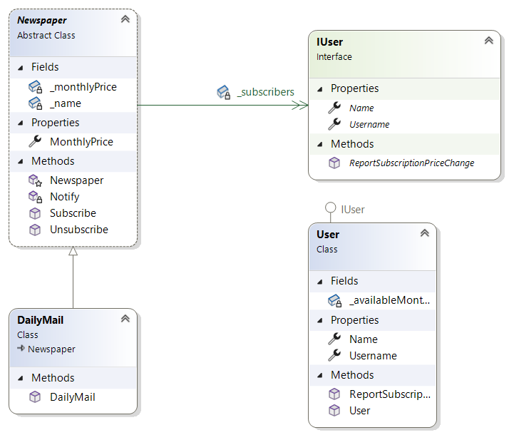
Наблюдатель (observer, dependents, publish-subscribe, listener)
Observer
Subscriber
Listener
Subject
Publisher

Slide 69
Cостояние (objects for states)
Определение GOF:
Разрешает объекту изменять свое поведение при изменении его внутреннего состояния.

Slide 70
Cостояние (objects for states)
В этом шаблоне выявляются возможные состояниях вашего приложения (объекта) и соответствующим образом разделяется код.
В идеале каждое из состояний независимо от других состояний.
Вы отслеживаете эти состояния, и ваш код реагирует в соответствии с поведением текущего состояния.

Slide 71
Cостояние (objects for states)
Например, если телевизор включен (состояние «Power On»), и вы нажмете кнопку отключения звука (Mute) на пульте дистанционного управления телевизора, на телевизоре звук выключится.
Но, если телевизор уже находится в выключенном режиме (состояние «Power Off»), то команда Mute не выполняется.

Slide 72
Cостояние (objects for states)
Пример: товар на складе.
Состояние: получен - можно заказать товар
Состояние : заказан –можно отгрузить товар или отменить заказ
Состояние : отгружен – можно распечатать отчет

Slide 73
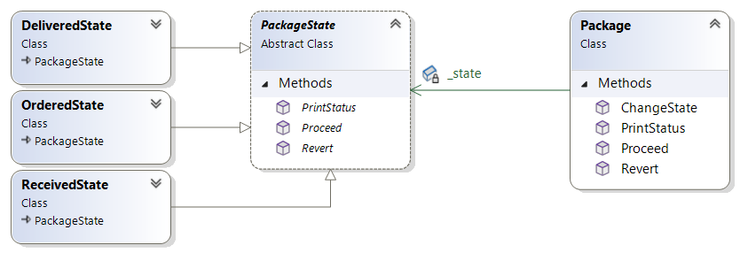
Cостояние (objects for states)

Slide 74
Стратегия (strategy)
Определение GOF:
Определяет семейство алгоритмов, инкапсулирует каждый из них и делает их взаимозаменяемыми.
Стратегия позволяет алгоритму изменяться независимо от клиентов, которые его используют.

Slide 75
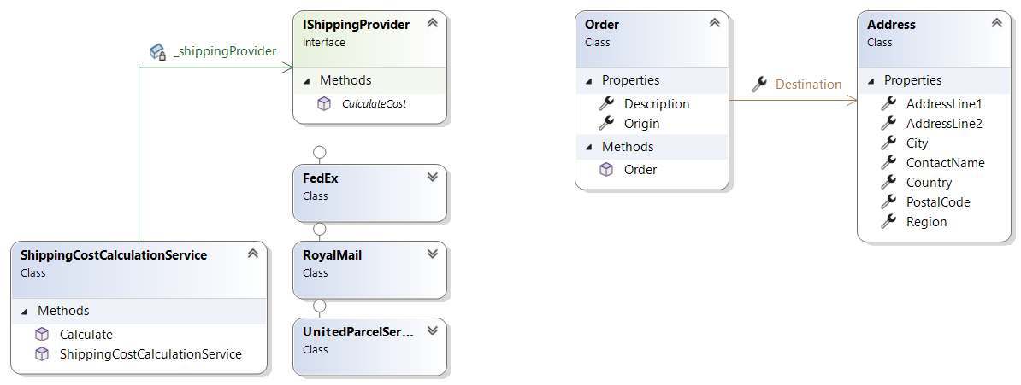
Стратегия (strategy)

Slide 76
Шаблонный метод (template method)
Определение GOF:
Определяет скелет алгоритма в методе, откладывая некоторые шаги до подклассов. Шаблонный метод позволяет подклассам переопределять определенные шаги алгоритма без изменения структуры алгоритма.

Slide 77
Шаблонный метод (template method)
При заказе пиццы, можно использовать базовый механизм для приготовления пиццы, но также может выбрать дополнительные ингредиенты (начинки).
Таким образом, непосредственно перед доставкой пиццы шеф-повар может включить эти варианты.

Slide 78
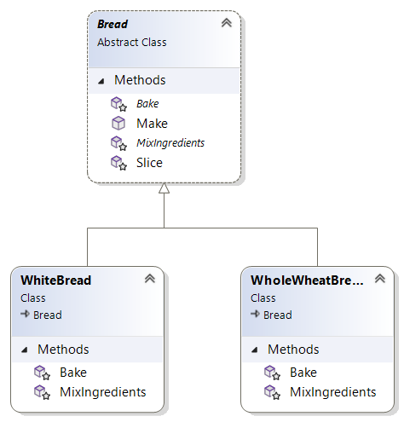
Шаблонный метод (template method)
Абстрактные методы для реализации в дочерних классах

Slide 79
Посетитель (visitor)
Определение GOF:
Представляет операцию, которая должна выполняться над элементами структуры объекта.
Посетитель позволяет определить новую операцию без изменения классов элементов, над которыми она работает.

Slide 80
Посетитель (visitor)
В этом шаблоне вы отделяете алгоритм от структуры объекта. Таким образом, вы можете добавлять новые операции над объектами, не изменяя их существующую архитектуру.
Этот шаблон поддерживает SOLID принцип Open/Close (в котором говорится, что расширение разрешено, но модификации запрещены для таких сущностей, как класс, функция и т. д.).

Slide 81
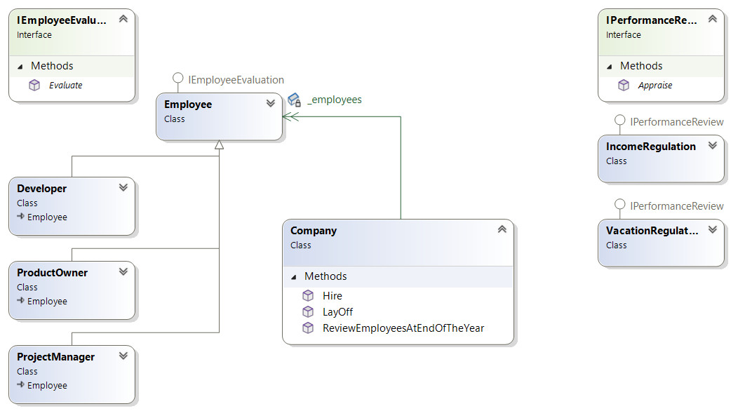
Посетитель (visitor)

